Slide 1


Team3-Basyx-Editor
Software Engineering Tinf24f

Slide 2
Agenda
Team & Projektvorstellung
Anforderungen
Business Case & Ausblick
Vorgehen & Architektur

Slide 3
Team & Projektvorstellung
Team
Master Usecase

Slide 4
Das Team
Rolle | Name | eMail | Matrikel
Projektleiter | Martin Böhm | inf24132@lehre.dhbw-stuttgart.de | 5683120
Produktmanager | Florian Zahn | inf24254@lehre.dhbw-stuttgart.de | 2196515
Testmanager | Daniel Ziegler | inf24202@lehre.dhbw-stuttgart.de | 8607311
Systemarchitekt | Federico Dibenedetto Felix Bandl | Inf24072@lehre.dhbw-stuttgart.de inf24227@lehre.dhbw-stuttgart.de | 3857554 9622615
Dokumentation | Leonardo Risatti Morten Haase | inf24074@lehre.dhbw-stuttgart.de inf24033@lehre.dhbw-stuttgart.de | 3913123 1221224
Entwickler | Alle
Unsere Rollen

Slide 5
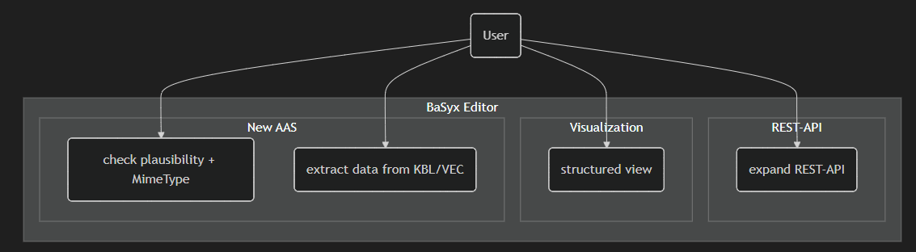
Master Usecase
Erweiterungen beim AAS-Upload und automatische Submodel-Erstellung
​Strukurierte und zielgerichtete Anzeige von XML-Inhalten
Ausbau der REST-API: Extrahieren von XML-Datenpunkten
Abb 01: Use Case Diagram
Notes:
Das Ziel unseres Projektes ist die Erweiterung von bestehenden BaSyx-Funktionalitäten im Editor-Modus.
Klick Animation 1
Zum Einen ist es am Ende des Projektes möglich, KBL und VEC-Dateien als AAS zu erstellen, auf Plausibilität zu prüfen und mit einem entsprechenden Mime-Type zu setzen. Dabei werden relevante Datenpunkte der Quelldatei direkt als Submodell erstellt.
Klick Animation 2
Zum anderen werden in der Visualisierung von Submodels relevante Datenpunkte von AML, KBL, VEC oder anderen XML-Dateien strukturiert angezeigt und gefiltert.
Klick Animation 3
In diesem Zusammenhang ist abhängig vom Projektfortschritt die REST-API mit Funktionalitäten zum "Reingreifen" in XML-Dateien ausgebaut worden.
Dem Nutzer ist es mit erfolgreichem Projektabschluss somit möglich, bisher noch nicht etablierte Dateitypen in sein AAS-Umfeld zu integrieren, Submodelle automatisch mit Asset-Erstellung generiert und benutzerfreundlich angezeigt zu bekommen.

Slide 6
Anforderungen
Funktionsumfang
Funktionale Anforderungen
Nicht-funktionale Anforderungen

Slide 7

Funktionsumfang
-Vernetzung von physischen Assets mit einem digitalen Zwilling
-Asset Administration Shell (AAS) enthalten relevante Informationen zu Assets
-AAS sind in Submodelle unterteilt

Slide 8
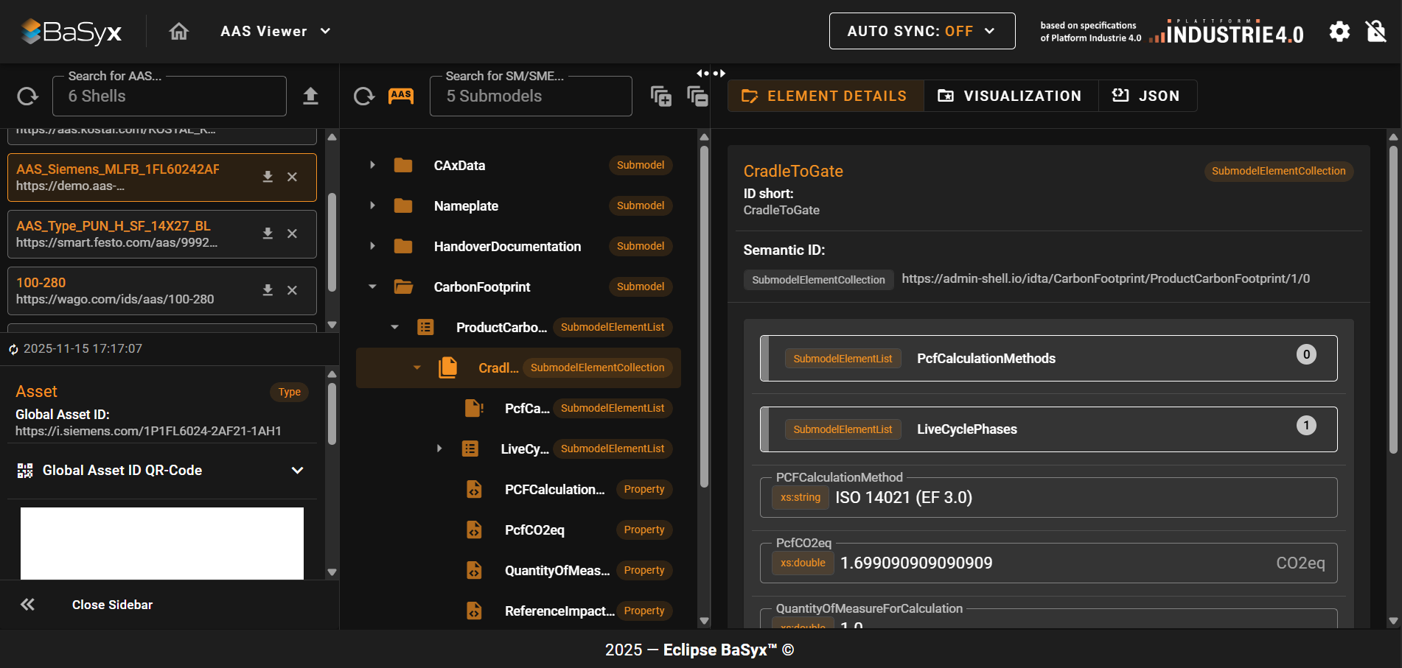
Funktionsumfang
Abb 02: BasYx-Ui

Slide 9
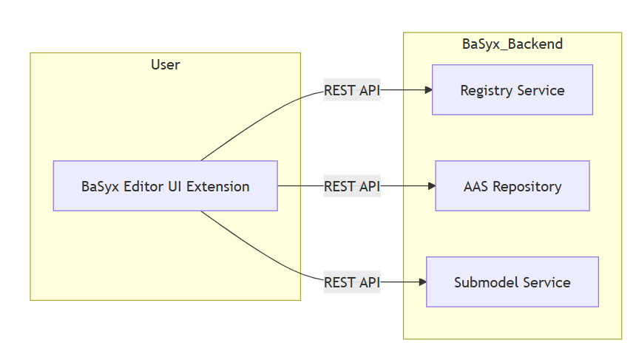
Funktionsumfang
Abb 03: REST-API

Slide 10
Funktionale Anforderungen
Use Case 1
Use Case 2
Use Case 3
Use Case 4
MimeType Erkennung (FR.01)
Automatische Erkennung aller unterstützten Modelltypen
Dateiendung tatsächlichen Dateiinhalt übereinstimmt
Priorität: 5
XML-Inhaltsverzeichnis (FR.03)
XML-Dokument Navigieren zu können
Priorität: 4
API-Datenabruf (FR.05)
Einzelne Datenpunkte eines AAS können per API abgefragt werden
Priorität: 1 (niedrig)
AAS-Generator (FR.04)
Automatische Generierung von AAS-Modellen aus Dateien
Priorität: 4
Priorität: 5 (hoch)
Plausibilitäts-prüfung (FR.02)

Slide 11







Nicht-funktionale Anforderungen
Benutzerfreundlichkeit (NFR.01)
Kompatibilität (NFR.05)
Dokumentation (NFR.04)
Performance (NFR.02)
Wartbarkeit (NFR.03)
Fehlerbehandlung (NFR.06)
Verfügbarkeit (NFR.07)

Slide 12
Vorgehen & Architektur
Vorgehensmodell & Meilensteine
PSP & GANTT
Verwendete Tools
Lösungsansätze
Modularisierung & Systemarchitektur

Slide 13
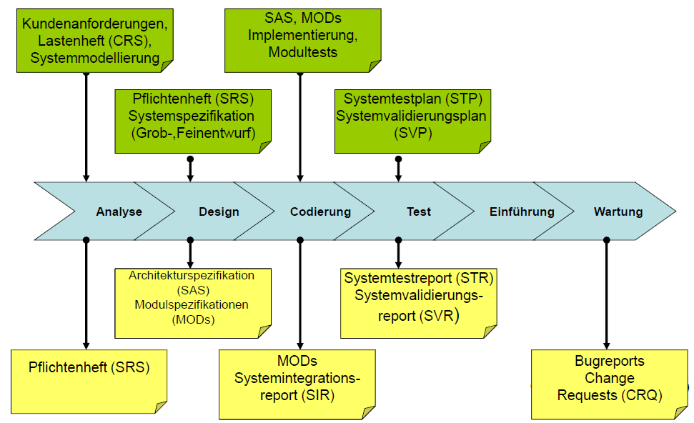
Vorgehensmodell
Hybrides Vorgehensmodell
Wasserfall: Phasenmodell
Eindeutiger Abgabetermin
Klare Seminarvorgaben Fristen<=>Phasen
Agil: Inkrementelles Modell
Dynamische Anforderungsentwicklung von Stakeholder
Modulares Aufgabenfeld
Abb 04: Vorgehensmodell
Notes:
TINF24F_VE02_Vorgehensmodelle.pdf SWE

Slide 14
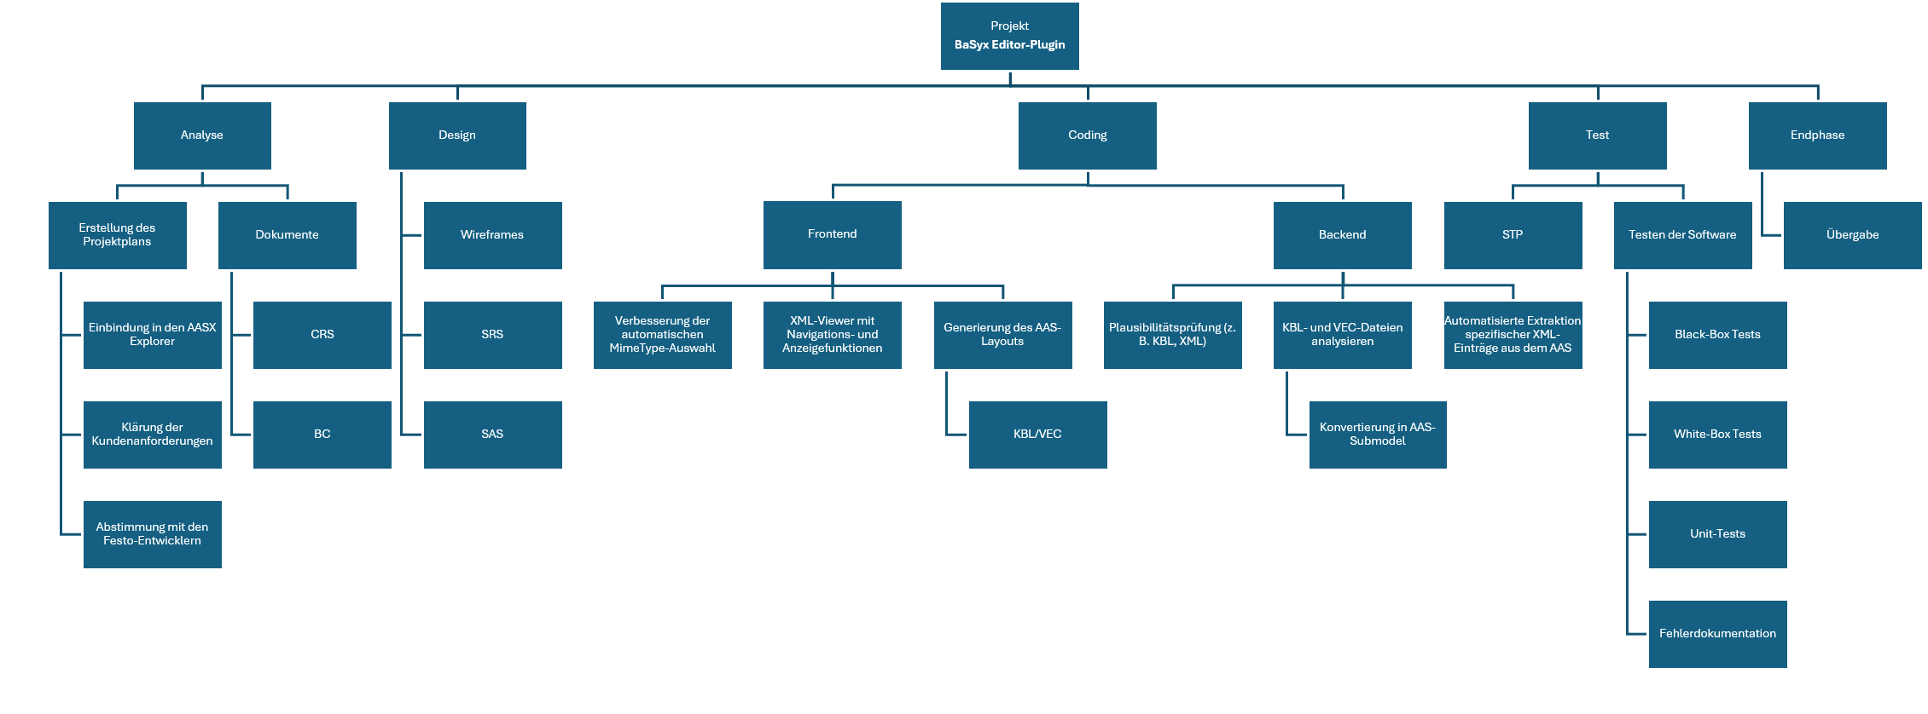
PSP
Abb 05: PSP
Notes:
Ich übersetze auf detusch das PSP/Abbildungsverweise/Abbildungsbeschriftung

Slide 15
PSP
Abb 05: PSP

Slide 16
PSP
Abb 05: PSP

Slide 17
Meilensteine
Meilenstein | Geplanter Zeitpunkt (Woche nach Start)
Anforderungsklärung | 6
Design-Freigabe | 11
Code-Implementierung | 23
Fehler Dokumentation | 36
Projektabschluss & Übergabe | 37
Notes:
Abschließende Klärung aller Kundenanforderungen (BC, CRS) und der Einarbeitung in AAS.
Fertigstellung und Abnahme aller Design-Dokumente, inklusive Wireframes, SRS und SAS.
Fertigstellung der Implementierung aller Funktionalitäten / Use Cases
Alle Tests mitsamt der Fehlerdokumentation abgeschlossen.
Projektabschluss und Übergabe (inklusive Abschlusspräsentation).

Slide 18
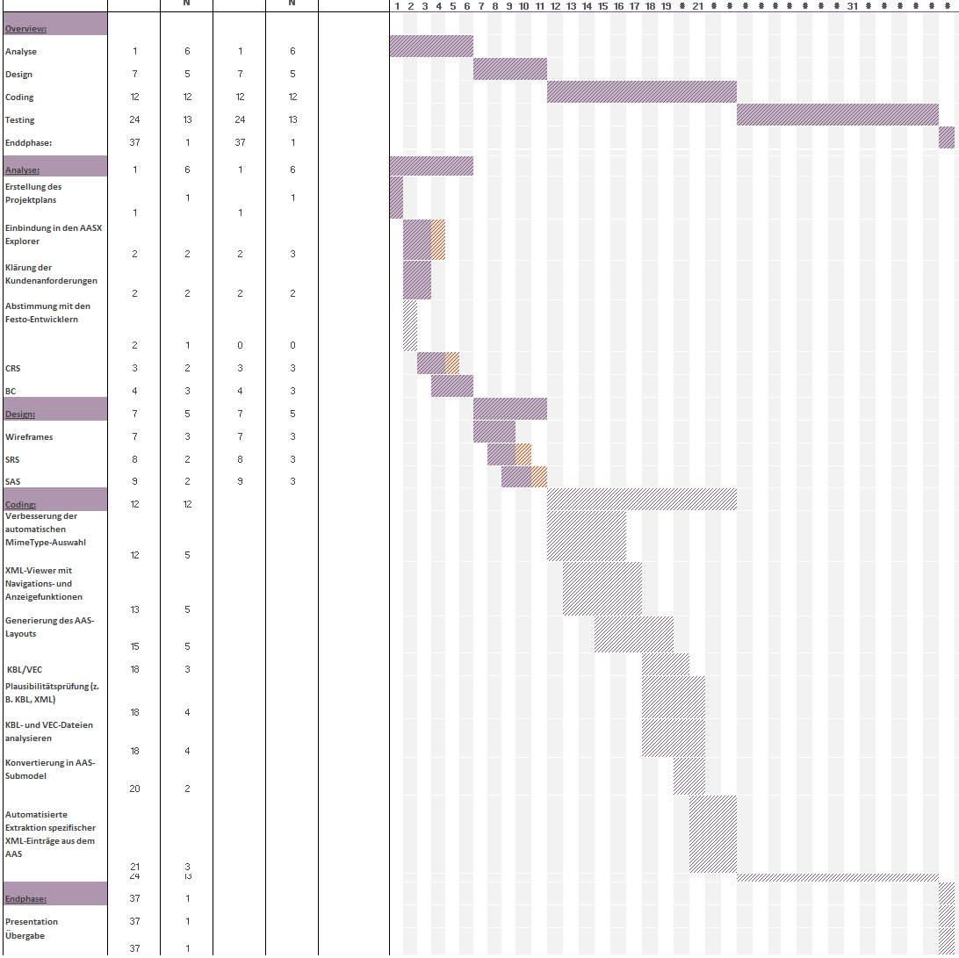
GANTT
Gesamtübersicht
37 Wochen
5 Phasen
Designphase abgeschlossen
Abb 06: GANTT

Slide 19
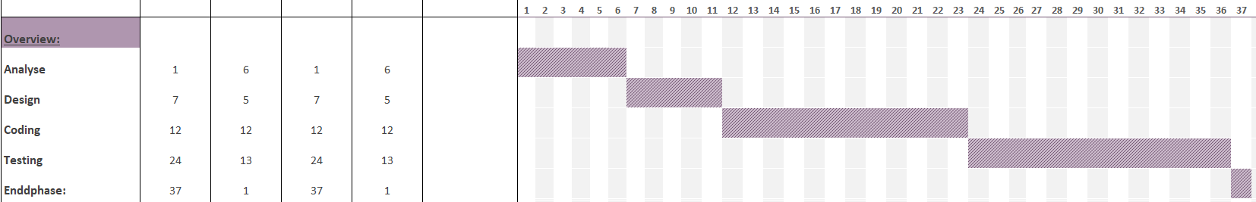
GANTT
Abb 06: GANTT

Slide 20










Tools
Github
MS-Office
Teams
Sharepoint
Excel
Raspberrypi
Visual Studio/WSL/Docker
Programmiersprachen
Vue
Typescript

Slide 21
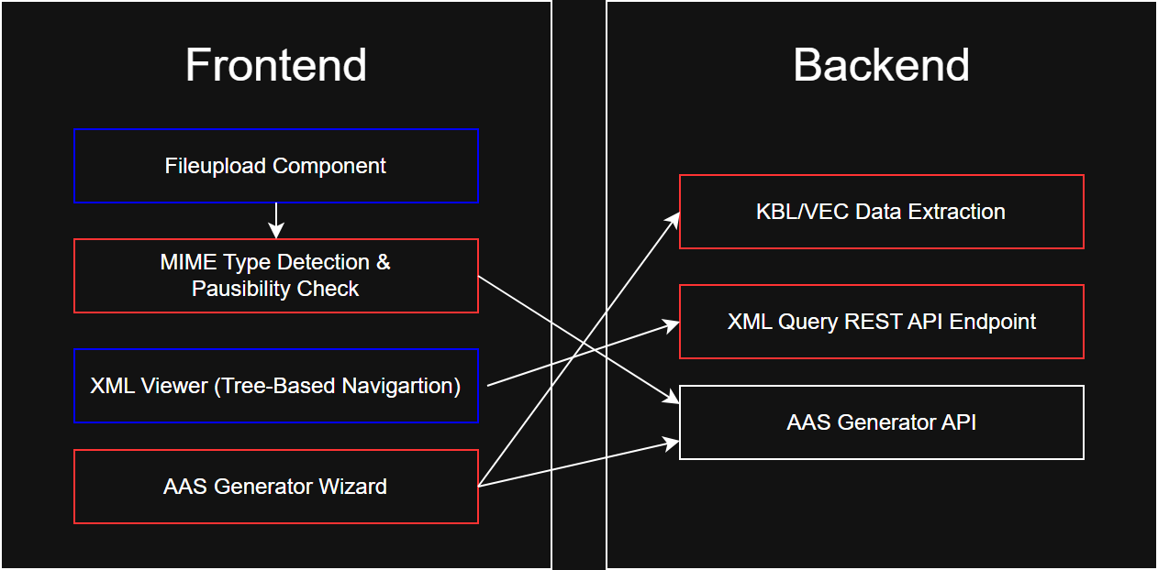
Systemarchitektur
Hauptsächlich Frontend Änderungen und Additionen
Änderungen der REST API
Abb 12: Relevante Systemkomponenten

Slide 22
Modularisierung
Modul | Name | Purpose / Verantwortung | Zugehöriger Use Case | Erfüllte Requirements
MOD01 | File Import & Validation | Upload, MimeType-Erkennung, Plausibilitätsprüfung, Fehlerbehandlung, Datei ins AAS verlinken | UC01 | FR.01 MimeType Detection FR.02 Plausibility Check
MOD02 | XML Viewer | Strukturiertes Anzeigen des XML, Table of Contents, DOM-Navigation | UC02 | FR.03 Table of Contents / XML Viewer
MOD03 | AAS Generator | Wizard, Datenextraktion, Property Selection, Submodel-Befüllung, Aufruf Generator-API | UC03 | FR.04 AAS Generator Wizard (Optional: nutzt Ergebnisse aus FR.02, ist aber nicht primär verantwortlich)
MOD04 | Targeted Query API | API für Pfad-/ID-basierte Abfragen, gezielte XML/AAS-Rückgabe, Fehlercodes | UC04 | FR.05 REST API for Data Retrieval

Slide 23
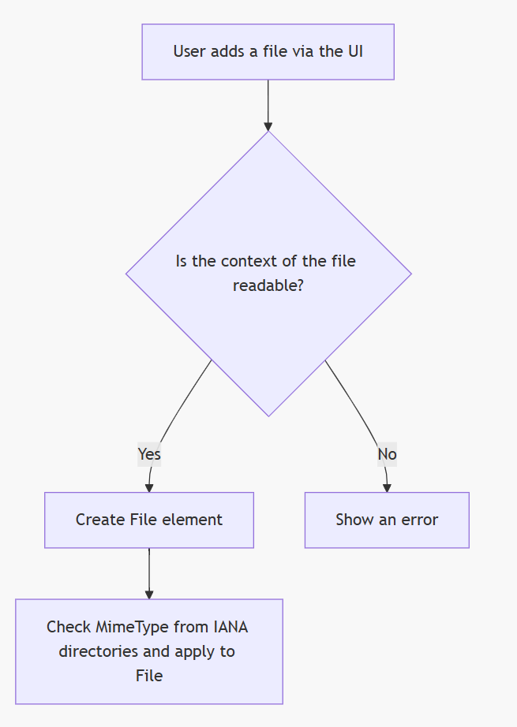
Lösungsansätze
UC01 - Import with plausibility check and MimeType detection
Abb 07: Flowchart UC01

Slide 24
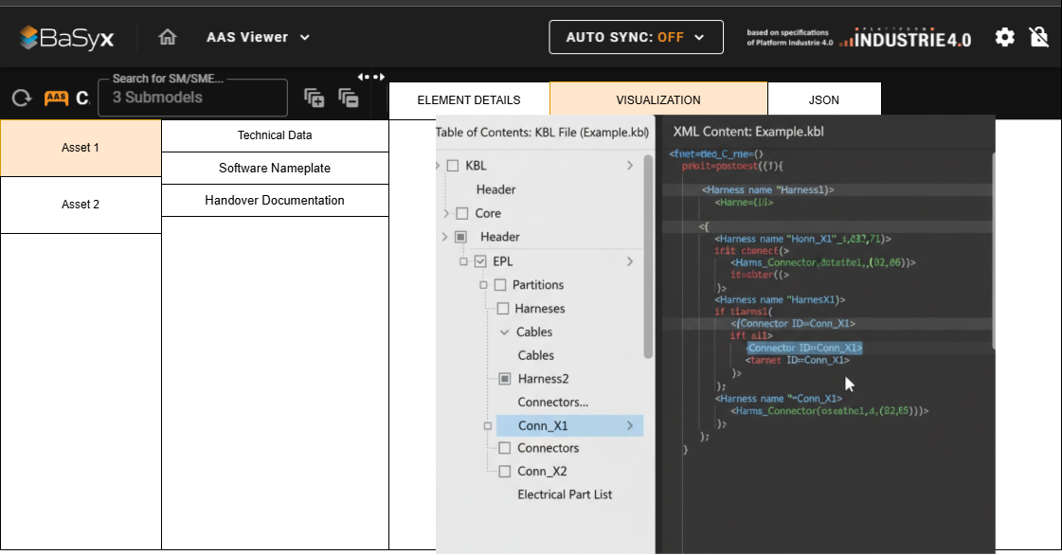
Lösungsansätze
UC02 - XML viewer with navigation and display functions
Abb 08: Mockup UC02

Slide 25
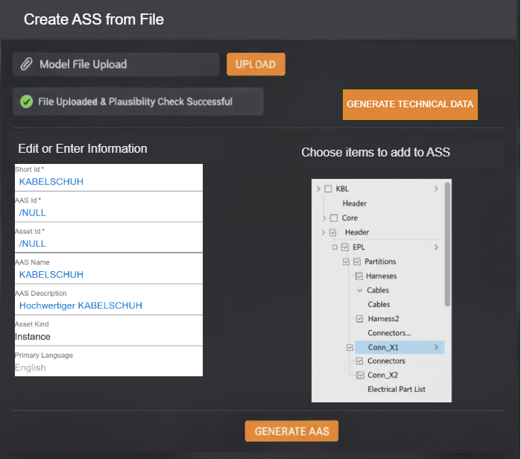
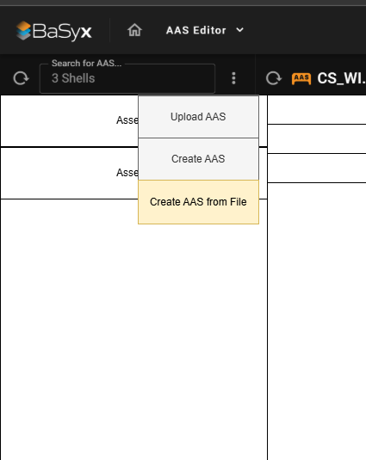
Lösungsansätze
UC03 - AAS generator from KBL/VEC
Abb 09: Mockup-1 UC03
Abb 10: Mockup-2 UC03

Slide 26
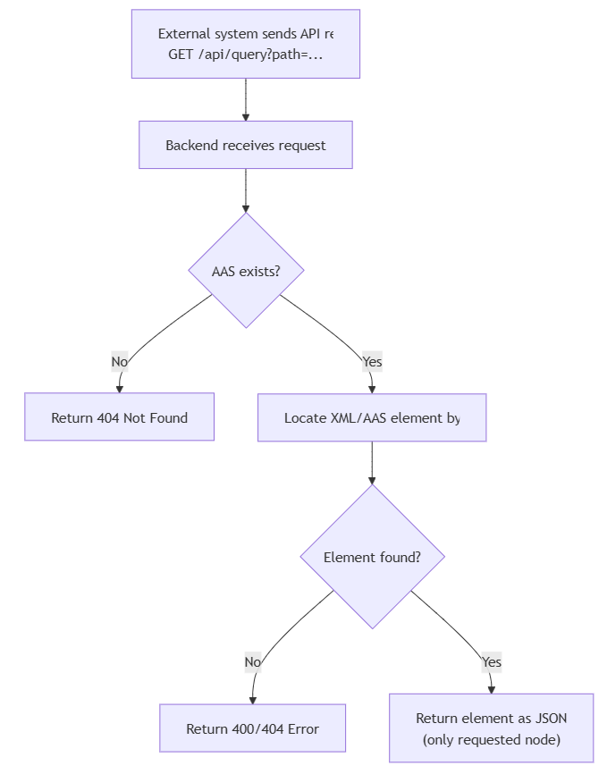
Lösungsansätze
UC04 - Automated extraction of specific XML entries from the AAS
Abb 11:
Flowchart UC04

Slide 27
Business Case & Ausblick
Business Case
Risiken
Weitere Schritte
Fazit

Slide 28
Business Case
Energie und Internet 1000€
Softwarelizenzen 700€
Zusätzl. Hardware 200€
Schulung 700€
Gesamt 2600€

Slide 29
Business Case

Slide 30
Business Case
if 180hPerTeamMember == true:
Create(CostDiagrammPerPhase)
C:\> python calcDiagram.py
C:\>...

Slide 31
Business Case
Abb 16: Kosten der Phasen Säulendiagramm

Slide 32
Business Case
Gesamtkostenberechnung:
Fixkosten: 2.600€
Personalkosten: 32.670€
Marge(20%): 7.054€
-------------------------------------------
Endpreis: 42.324€

Slide 33
Risiken
Risiko | Gegenmaßnahme
1. Abhängigkeiten ändern sich | Früh genug erkennen und handeln
2. Migrationsfehler | Rollback, Backups nutzen
3. (Entstehende-)Sicherheitslücken | Informieren, Alternatives in betracht ziehen
4. Mitarbeiter fallen aus | Neuverteilung der Aufgaben, erhöhtes Nutzen von Künstlicher Intelliegenz
5. Zeitüberschreitung | Kommunikation mit Stakeholdern
6. Ausfall von Backups | Dezentralisierte Backups
7. Kommunikation | Wöchentliche Meetings, online arbeiten, immer nachfragen

Slide 34
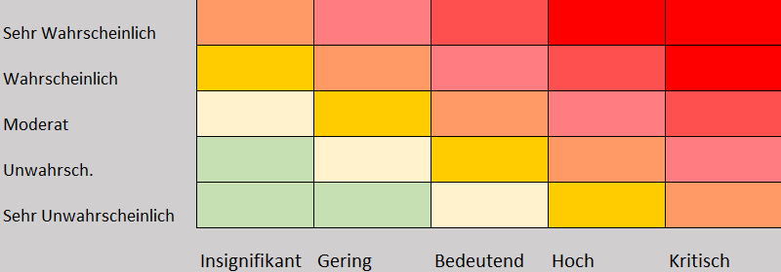
Risikomatrix
4
2
7
5
1
6
3

Slide 35
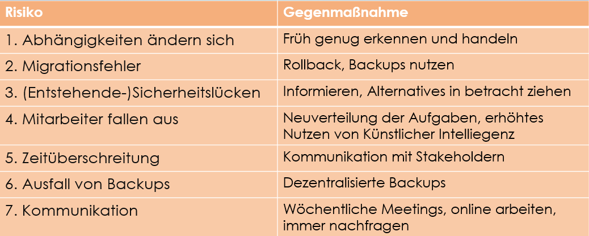
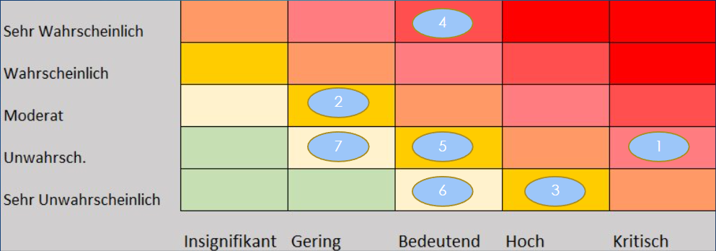
Risiken

Slide 36
Weitere Schritte
Weiter Vue kennenlernen
Wissensbasis bezüglich BaSyx-Architektur ausbauen
Implementierung der Module
Test-Infrastruktur ausbauen
Implementierungen testen
Projektabschluss und Übergabe durchführen

Slide 37
Fazit
Positive Aspekte
Einarbeitung in BaSyx, AAS und Vue => Wissenszuwachs
Transparente Teamstruktur mit klarer Kommunikation
Regelmäßige Meetings, strukturierte Aufgabenverteilung
Erfolgreicher Abschluss von Phase 1 (Analyse) und Phase 2 (Design)
Erfolgreiche Erstellung Test-Server, Entwicklungsumgebung und Repository/Issue-Struktur auf GitHub
Einheitlichkeit der Gruppe bezüglich Tool-Setup (GitHub Desktop, VSCode...)
Erste Erfahrung in Gruppenarbeit >5 Personen

Slide 38
Fazit
Herausforderungen
Einarbeitung in bestehenden (umfangreichen) Code des BaSyx-Projektes
Anbindung Use Cases an das Backend
Faire Verteilung des Arbeitsumfangs, abhängig von Stärken und Schwächen der Teilnehmer
Balance zwischen operativer Arbeit und Organisation/Administration

Slide 39
Verweise
Repository der Gruppe https://github.com/DHBW-TINF24F/Team3-Basyx-Editor
Abb 01 Use Case Diagram https://github.com/DHBW-TINF24F/Team3-Basyx-Editor/blob/main/PROJECT/Master-Usecase.md
Abb 02 BaSyx-UI eigene Abbildung
Abb 03 REST-API https://github.com/DHBW-TINF24F/Team3-Basyx-Editor/blob/main/PROJECT/SAS.md
Abb 04 Vorgehensmodell TINF24F_VE02_Vorgehensmodelle.pdf SWE
Abb 05 PSP https://github.com/DHBW-TINF24F/Team3-Basyx-Editor/blob/main/PROJECT/image/PM/PSP.jpg
Abb 06 GANTT https://github.com/DHBW-TINF24F/Team3-Basyx-Editor/blob/main/PROJECT/images/PM/GanntScreenshot.png
Abb 07: Flowchart UC01 https://github.com/DHBW-TINF24F/Team3-Basyx-Editor/blob/main/PROJECT/SRS.md
Abb 08: Mockup UC02 https://github.com/DHBW-TINF24F/Team3-Basyx-Editor/blob/main/PROJECT/wireframes.md

Slide 40
Verweise
Abb 09: Mockup-1 UC03 https://github.com/DHBW-TINF24F/Team3-Basyx-Editor/blob/main/PROJECT/wireframes.md
Abb 10: Mockup-2 UC03 https://github.com/DHBW-TINF24F/Team3-Basyx-Editor/blob/main/PROJECT/wireframes.md
Abb 11: Flowchart UC04 https://github.com/DHBW-TINF24F/Team3-Basyx-Editor/blob/main/PROJECT/SRS.md
Abb 12: Architektur-Diagramm (interne Dokumente)
Abb 13: Kreisdiagramm Fixkosten vgl. https://github.com/DHBW-TINF24F/Team3-Basyx-Editor/blob/main/PROJECT/BC.md
Abb 14: Balkendiagramm Personalkosten vgl. https://github.com/DHBW-TINF24F/Team3-Basyx-Editor/blob/main/PROJECT/BC.md
Abb 15: Kosten der Phasen Kreisdiagramm vgl. https://github.com/DHBW-TINF24F/Team3-Basyx-Editor/blob/main/PROJECT/BC.md
Abb 16: Kosten der Phasen Säulendiagramm vgl. https://github.com/DHBW-TINF24F/Team3-Basyx-Editor/blob/main/PROJECT/BC.md

Slide 41

Vielen Dank!

